Slide 1
PROPIEDADES COLIGATIVAS DAS DISOLUCIÓNS

Slide 2
Definición
Son aquelas propiedades das disolucións que solo dependen do número de partículas de soluto presente na disolución e non da súa natureza química

Slide 3
CATRO PROPIEDADES COLIGATIVAS
Diminución da presión de vapor ao engadir un soluto non volátil.
Diminución do punto de conxelación ao engadir un soluto non volátil.
Aumento do punto de ebullición ao engadir un soluto non volátil.
Presión osmótica

Slide 4
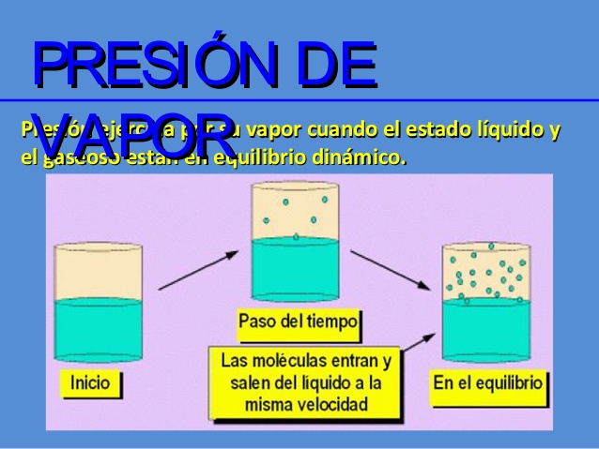
PRESIÓN DE VAPOR
Presión de vapor do disolvente a unha temperatura é a presión que exerce o vapor cando se alcanza o equilibrio co líquido do cal procede a esa tª.

Slide 5
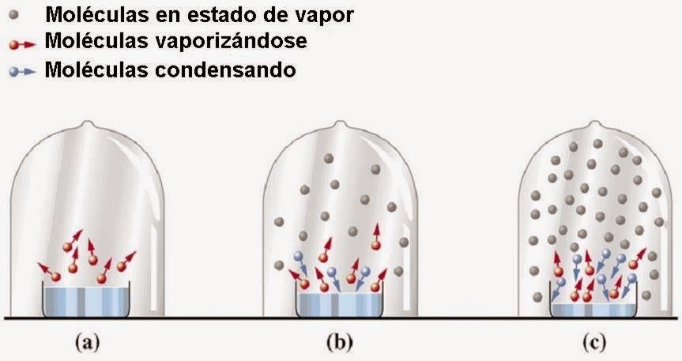
PRESIÓN DE VAPOR

Slide 6
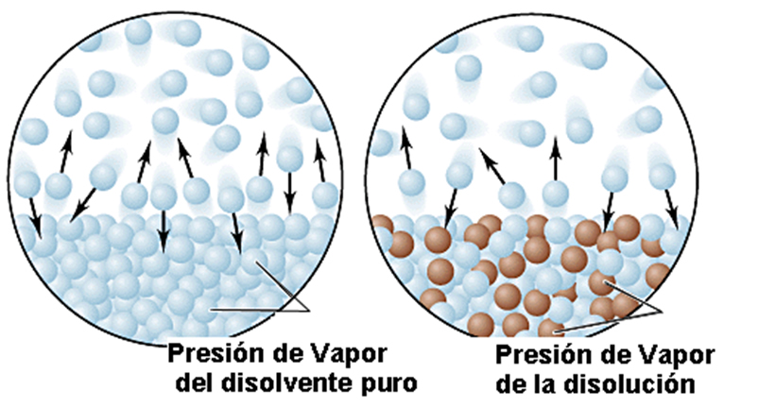
DIMINUCIÓN DA PRESIÓN DE VAPOR
A adición dun soluto non volátil a un disolvente produce unha diminución da presión de vapor do disolvente

Slide 7
LEI DE RAOULT
A diminución da presión de vapor da disolución é directamente proporcional a fracción molar do soluto.
ΔP=P⁰-P = P⁰ .χ_{s}
P⁰ –Presión de vapor do disolvente puro
Para disolucións moi diluidas e solutos non iónicos ( estado ideal)

Slide 8
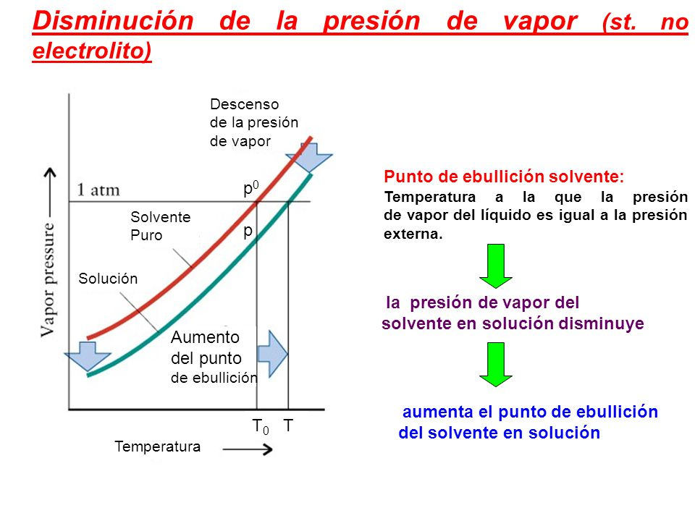

Slide 9
Temperatura a cal a presión de vapor se iguala coa presión exterior (nun recipiente aberto, igualase coa presión atmosférica)
Temperatura de ebulición

Slide 10
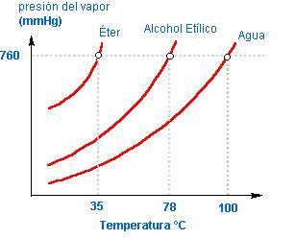
TEMPERATURA DE EBULLICIÓN

Slide 11
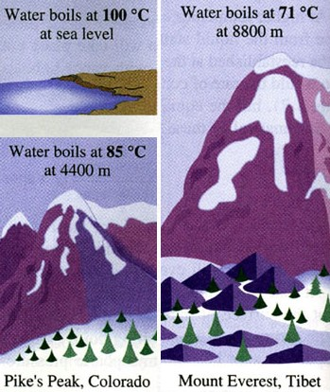
Temperatura de ebulición da auga
A auga ferve a 100ºC nun recipiente aberto se a presión externa(a presión atmosférica e de 1 atm
Na cima dunha montaña, ou nun recipiente a presión, cal será a Tª de ebulición?

Slide 12
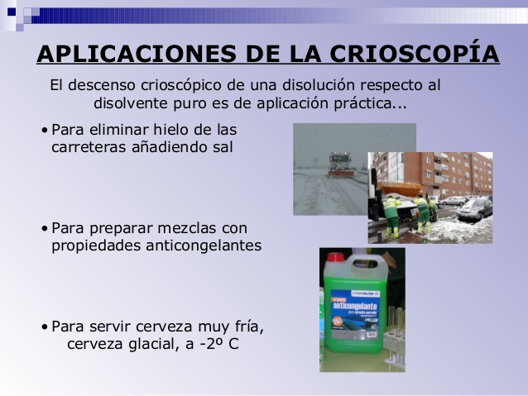
DESCENSO CRIOSCÓPICO
Ao engadir un soluto non volátil a un disolvente prodúcese unha diminución na temperatura de solidificación
Δt_{c}=Kc.m
Kc-constante crioscópica característica do disolvente
m- molalidad da disolución

Slide 13
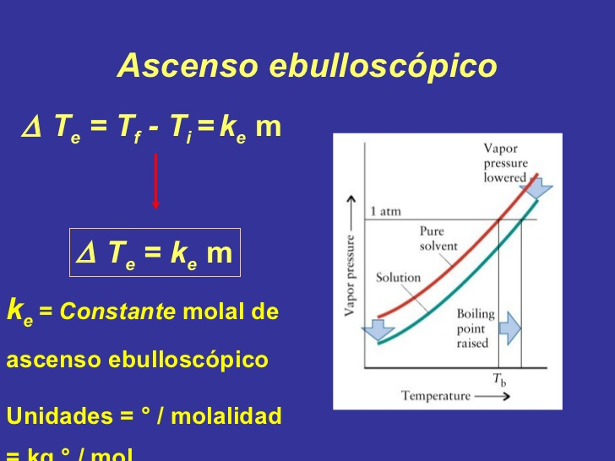
AUMENTO EBULLOSCÓPICO
Ao engadir un soluto non volátil a un disolvente prodúcese un aumento na temperatura de ebulición
Δt_{e}=Ke.m
Ke-constante ebulloscópica característica do disolvente
m- molalidad da disolución

Slide 14
PRESIÓN OSMÓTICA
Ósmosis.Paso de moléculas de disolvente a través dunha membrana porosa desde una disolución más diluída a outra máis concentrada.
Igualándose a concentración de soluto aos dous lados da membrana.

Slide 15
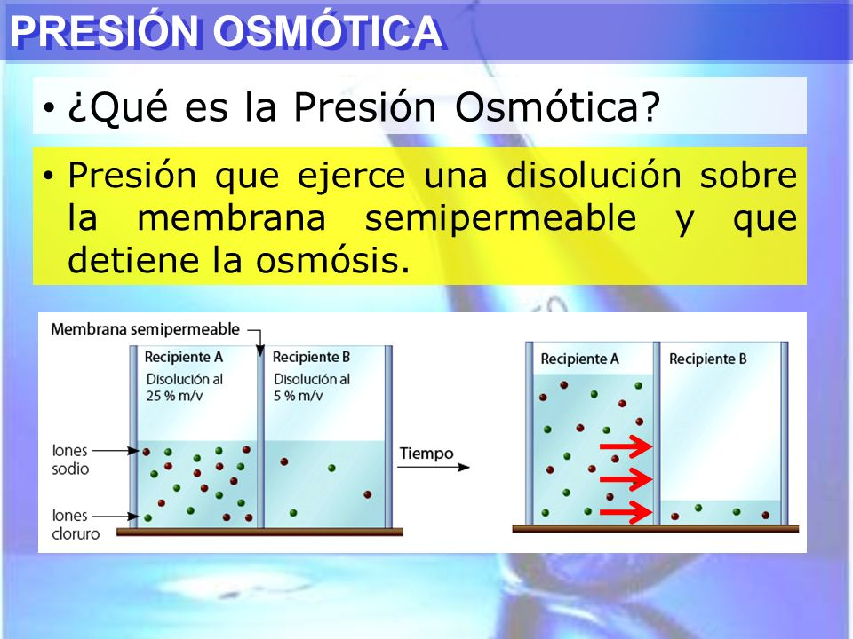

Slide 16
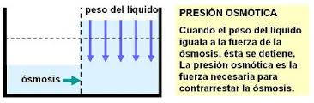
PRESIÓN OSMÓTICA

Slide 17
